Slide 1





МБОУ «Борисовская СОШ»
Борисово-Судский лесхоз-филиал
фестиваль леса
«в гости к ФИЛИНу»
С. БОРИСОВО-СУДСКОЕ
2023 год

Slide 2
НАШИ ЗАДАЧИ:
- формирование экологической культуры через участие в деятельности по восстановлению и сохранению лесных экосистем;
- выявление и поощрение обучающихся, осуществляющих практическую природоохранную деятельность и имеющих специальные экологические и лесохозяйственные знания, навыки, способности, а также руководителей школьных лесничеств, успешно использующих инновационные образовательные методики в образовательной деятельности природоохранной и лесохозяйственной направленности;
- выявление талантливых обучающихся в области эколого-лесохозяйственного образования и их профессиональное продвижение;
- обмен опытом работы, методическими практиками, инновационными природоохранными идеями и установление профессиональных контактов между обучающимися и педагогами образовательных организаций высшего образования, сотрудниками научных и природоохранных организаций по развитию школьных лесничеств в современных условиях.

Slide 3
ПОЧЕМУ ФЕСТИВАЛЬ?
Масштаб мероприятия
Направлено на презентацию работы участников в школьном лесничестве и обмен опытом
Организованы открытые информационные мероприятия для всех

Slide 4



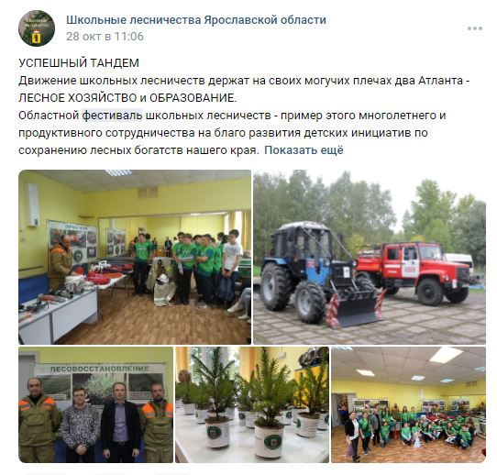
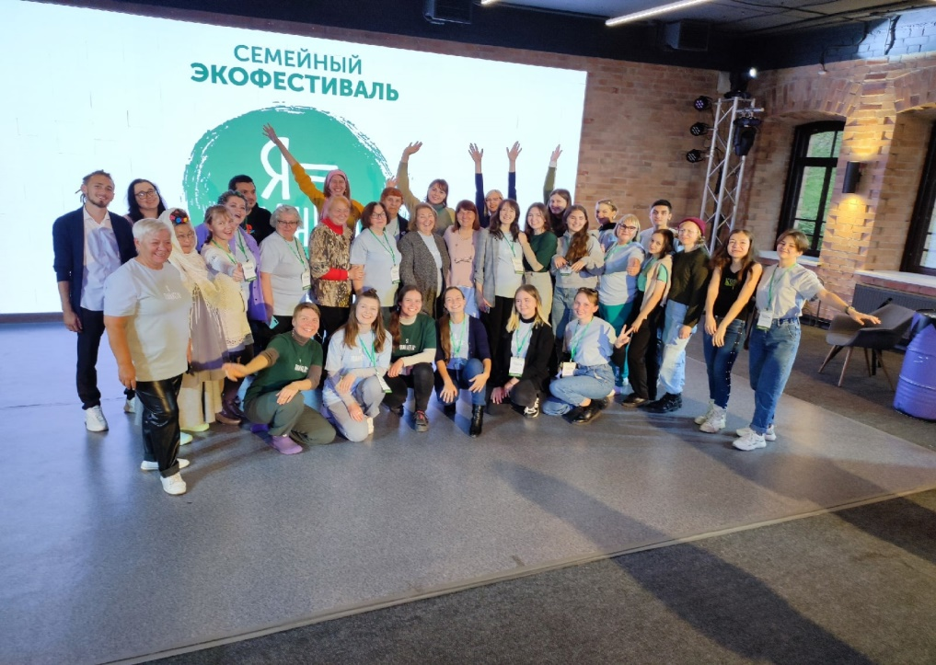
ПОДОБНЫЕ ФЕСТИВАЛИ В РОССИИ

Slide 5
Сроки прохождения Фестиваля
1. Заочный этап с февраля по июль 2023 года.
2. Очный этап 17-18 августа 2023 г.

Slide 6
Мероприятия заочного этапа
*
Мастер классы
*
Онлайн экскурсии
*
Профессионально ориентационные мероприятия

Slide 7
Мероприятия очного этапа
*
Защита проектов
*
Экскурсии
*
Круглый стол для руководителей
*
Экологический квест для детей

Slide 8
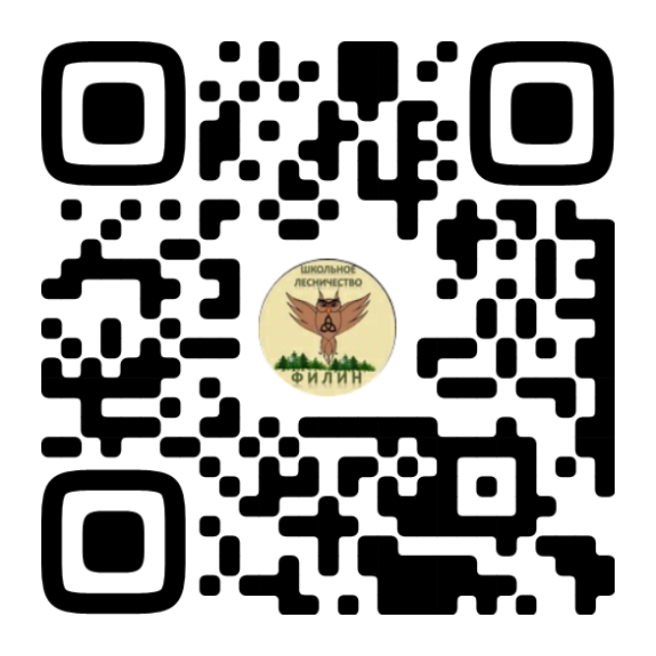
Школьное лесничество «ФИЛИН»
ждёт всех на страничке нашей группы
в социальной сети ВКонтакте !
Наведите умную камеру на QR-код

